Slide 1

Тематски дан
Немањићи
Ауторке:
Мирјана Рашић, професорка разредне наставе-мастер
Зора Пиљак, професорка ликовне културе

Slide 2

Категорија: Интердисциплинарни приступ планирању наставе
Разред: IV
Тема: Немањићи
Циљ: Упознавање са лозом Стефана Немање кроз књижевност, историју, архитектуру, без постављања граница између предмета и временског ограничења часова. Формирање родослова династије Немањић у циљу прављења наставног средства кроз активно учење.

Slide 3
Методе рада: илустративно-демонстративна, вербално-текстуална, дискусија
Облици рада: фронтални, индивидуални, групни, рад у пару
Наставна средства/ресурси: SMART Board

Slide 4
Приказ сценарија кроз активности ученика:
Анализа књижевног текста „Златно јагње“
Србија Немањића, најзначајнији владари из династије Немањића
Родослов, преузимање лика историјских личности из династије Немањић
Израчунавање удаљености између локација на ходочашћу Светог Саве
Продукти:
Родослов династије Немањића, ликовни радови
Приказ часа-методички поступак

Slide 5
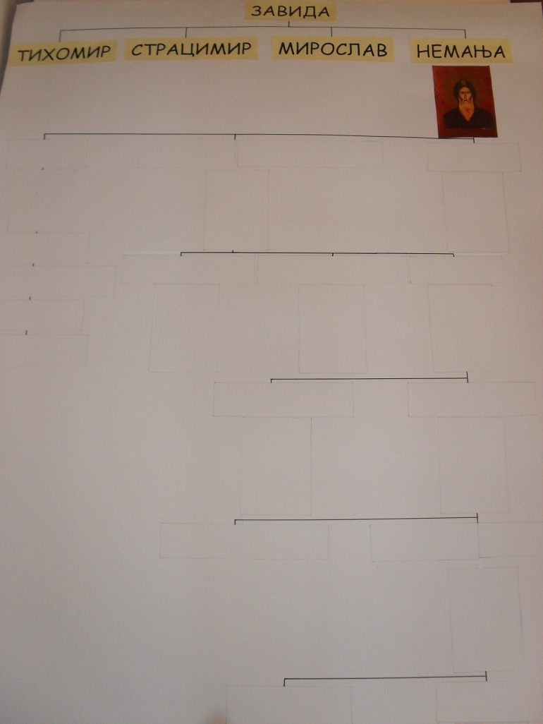
1. Активност ученика
Обрада текста „Биљка чудотворка“ Светлане Велмар-Јанковић, као припрема за тематски дан.
Упознавање са појмом родослов и почетак попуњавања родослова династије Немањића историјским личностима (Завида, Тихомир, Страцимир, Мирослав и Немања) у којима је ауторка пронашла инспирацију за ликове за роман Књига за Марка.

Slide 6
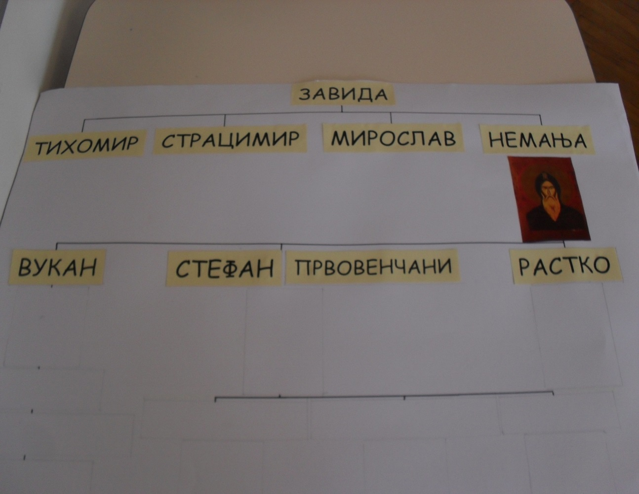
2. Активност ученика
Истраживачки задаци: одређивање и именовање логичких целина у тексту „Златно јагње“.
Аналитичко пручавање текста на часу.
Попуњавање родослова именима историјских личности које су носиоци ликова у књижевном тексту (Вукан, Стефан и Растко).

Slide 7
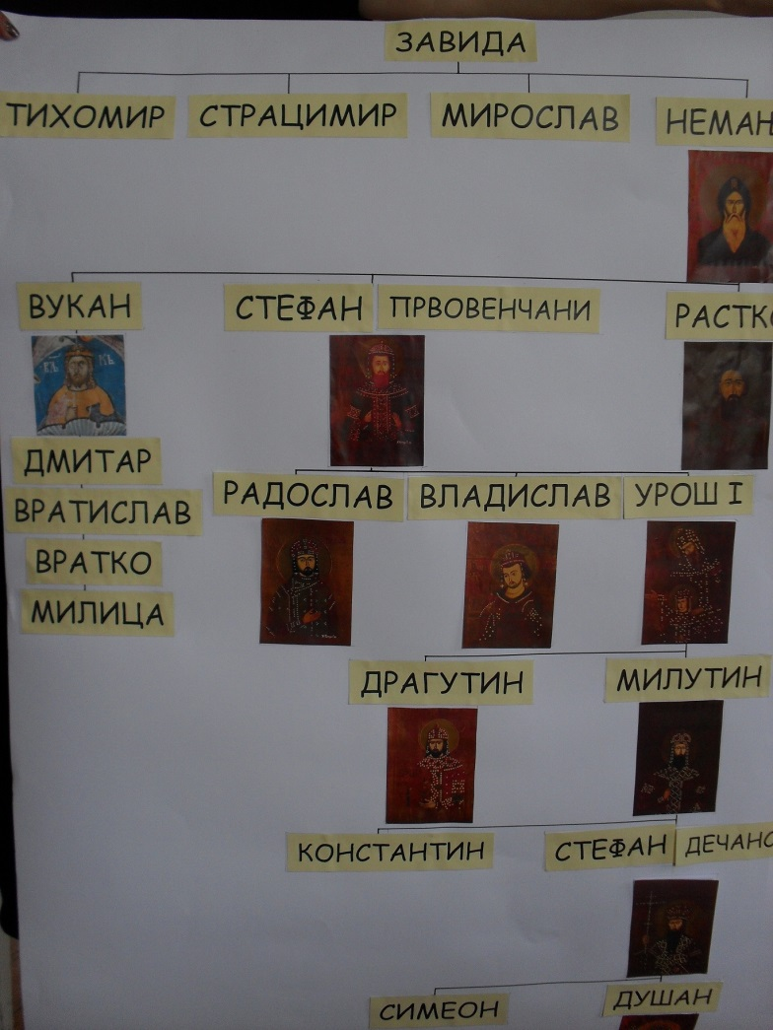
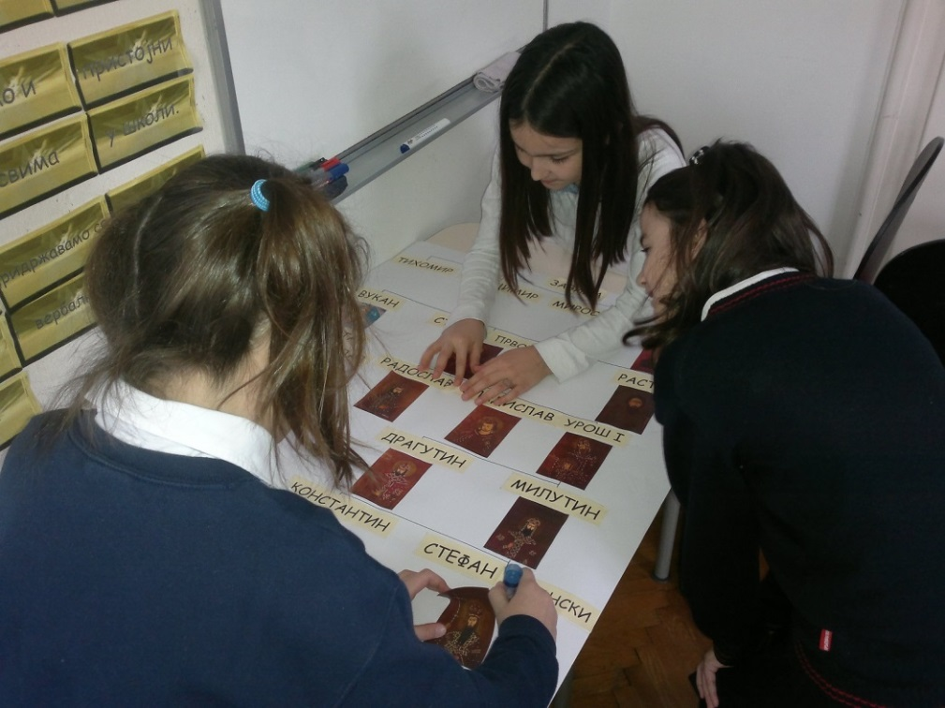
3. Активност
Рад у групана на полупрограмираном материјалу.
Полупрограмирани материјал
Група Растко
Група Стефан Првовенчани
Група Вукан
Попуњавање родослова именима и сликама
владара из династије Немањића.

Slide 8
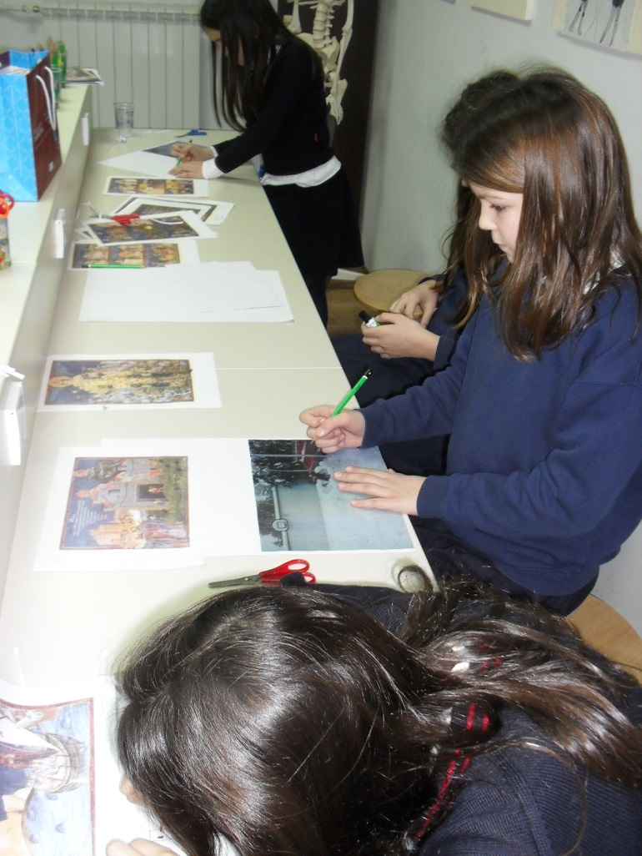
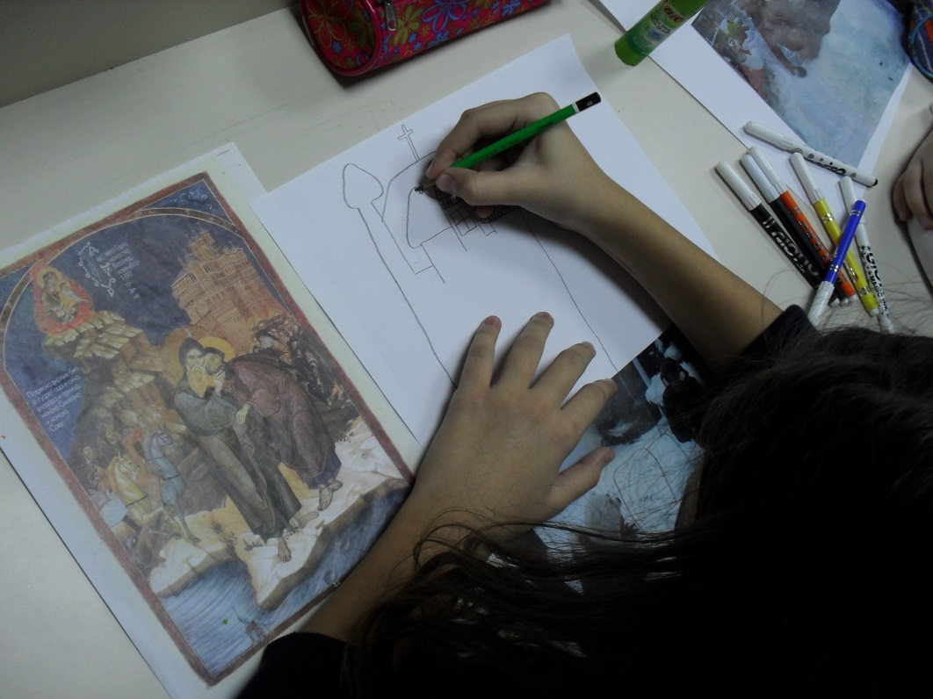
4. Активност ученика
Један од часова ликовне културе у првом полугодишту ученици су провели у дворишту правећи утврђења од снега. Фотографије су на часу искористили као основу за цртање српских средњовековних манастира чији су ктитори били владари из династије Немањића. Како је тема часа била родослов, ученици су бирали неку од историјских личности са којима су се поистовећивали и на тај начин комплетирали свој рад.

Slide 9
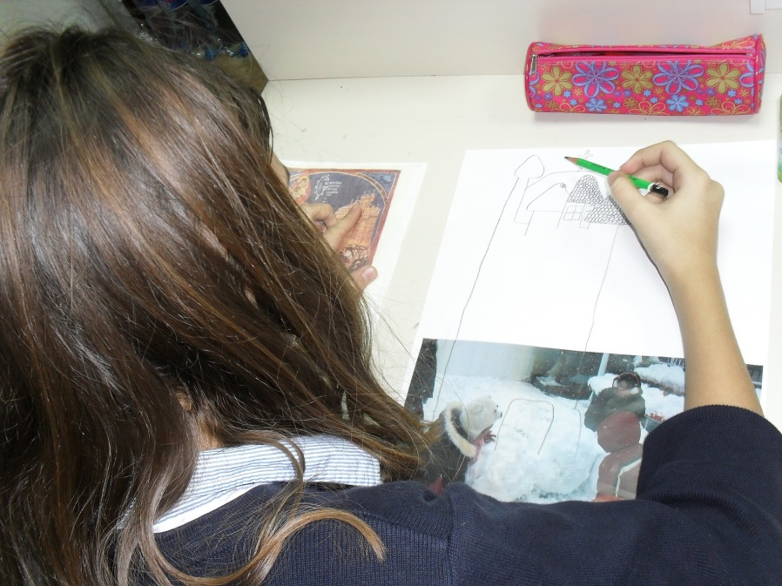
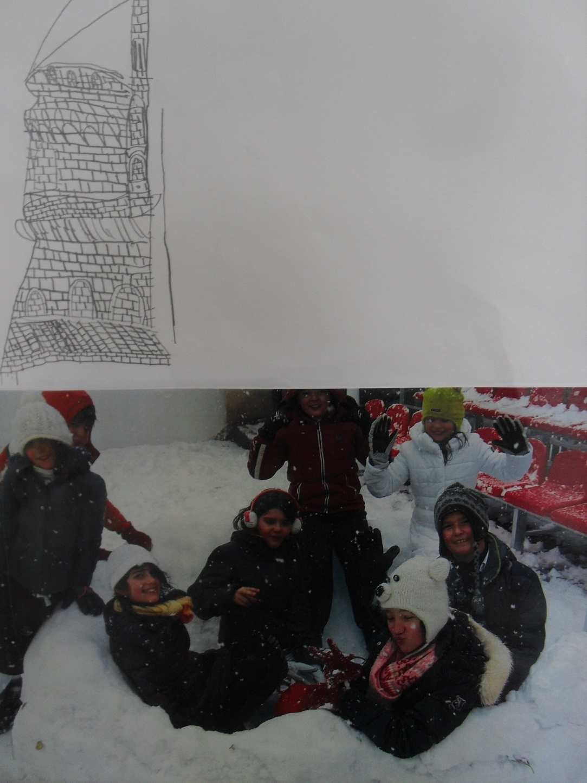
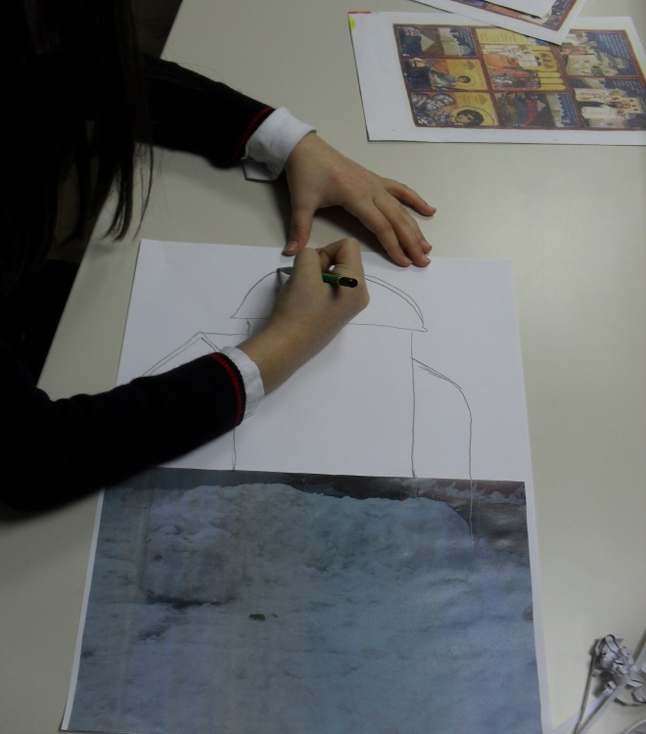

Slide 10
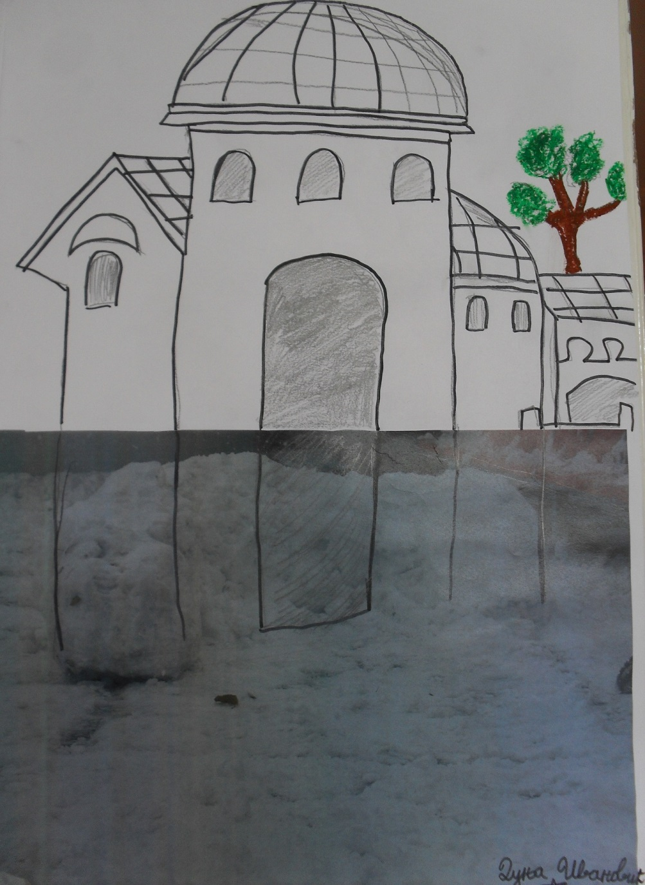
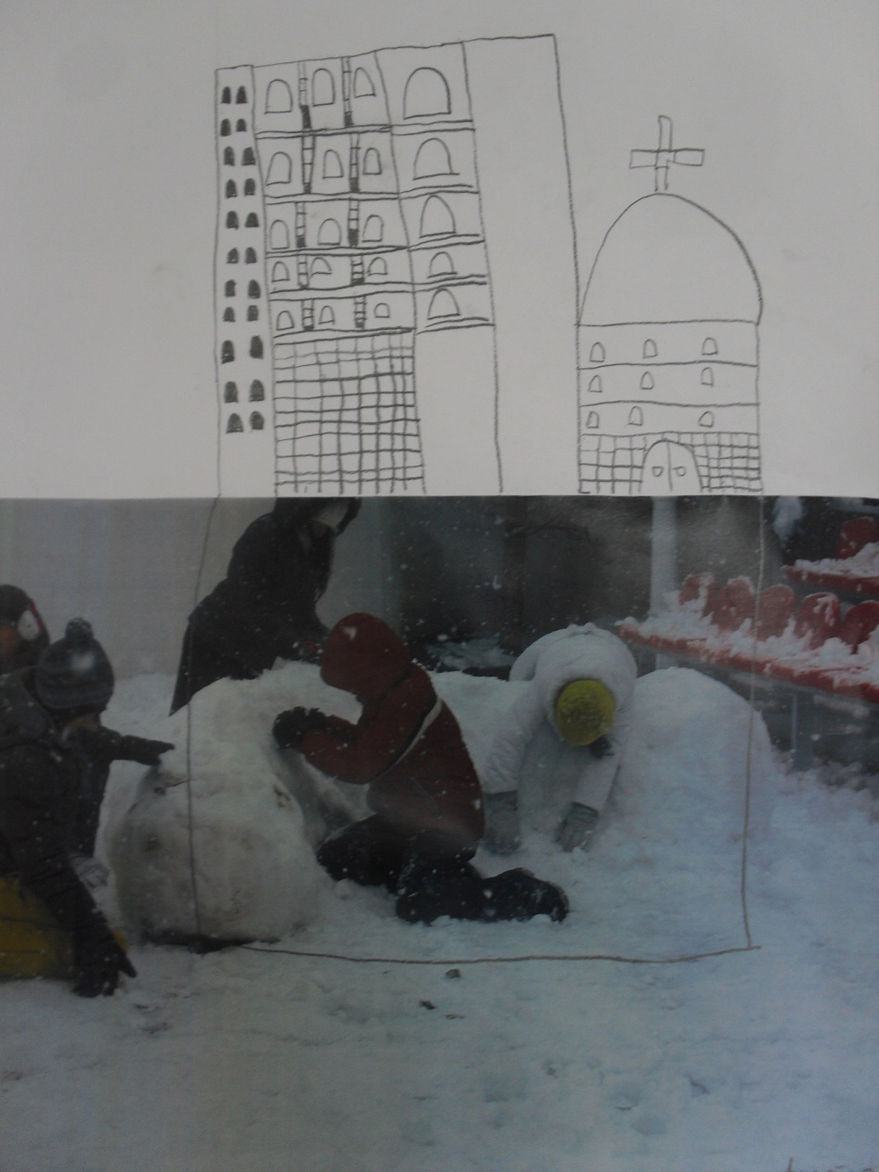

Slide 11
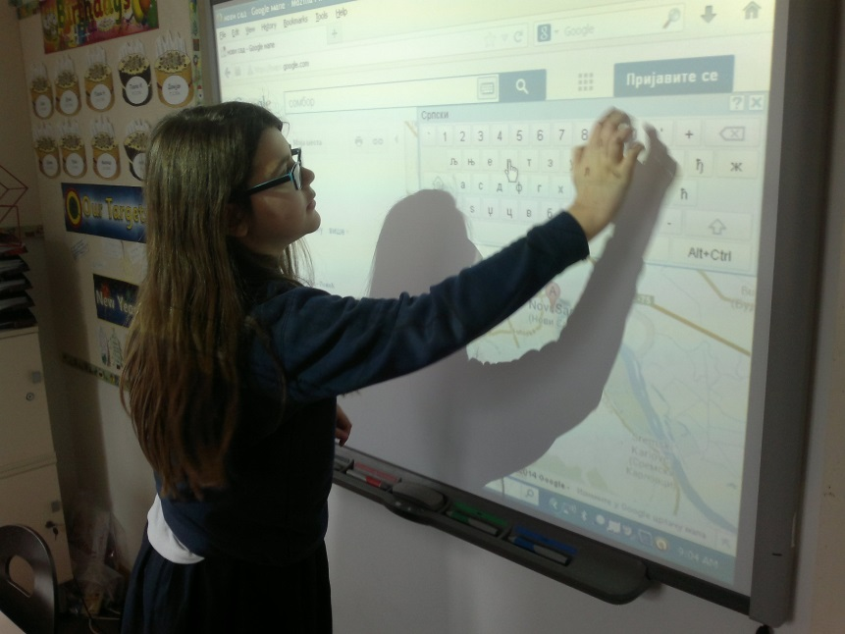
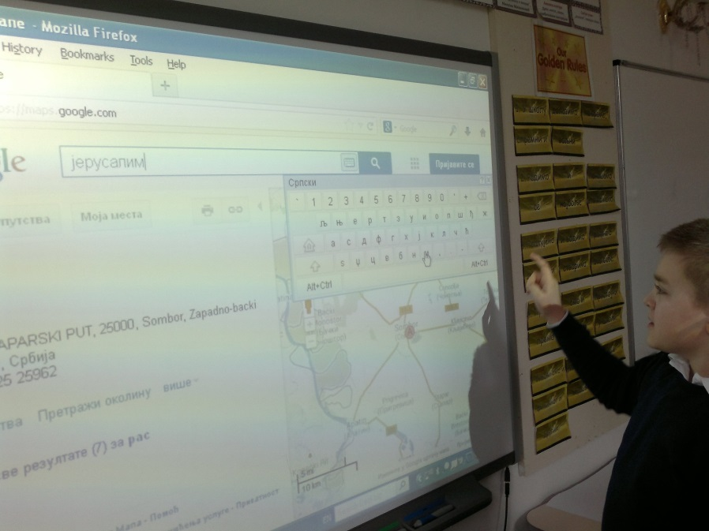
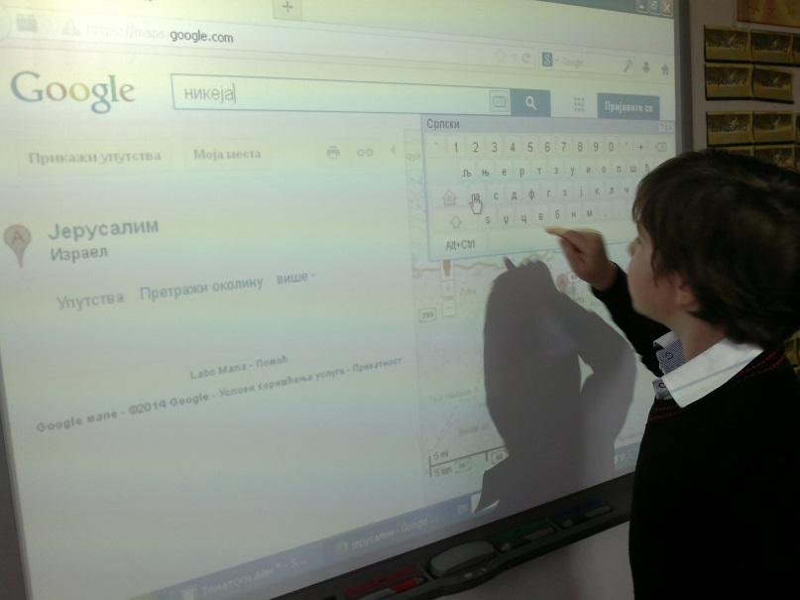
5. Активност ученика
Коришћење савремених начина претраге удаљености између локација уз помоћ Google Maps-а.
Рад на полупрограмираном материјалу са циљем провере усвојености градива из области Сабирање и одузимање у скупу природних бројева.
Полупрограмирани материјал

Slide 12
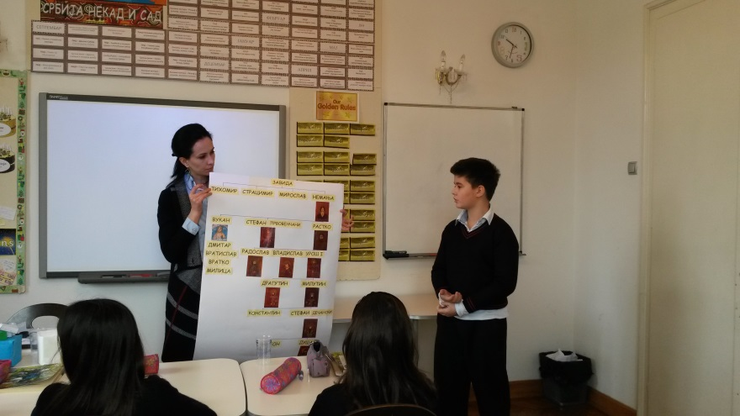
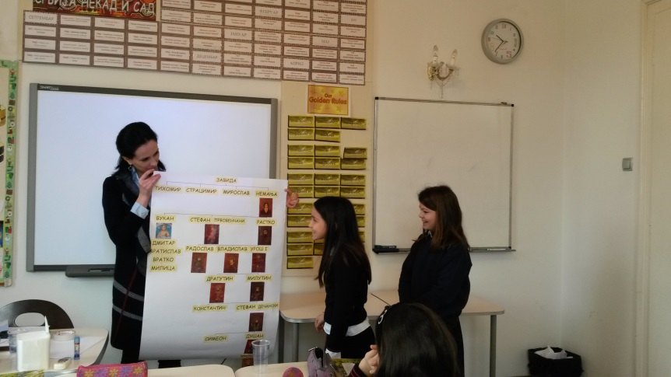
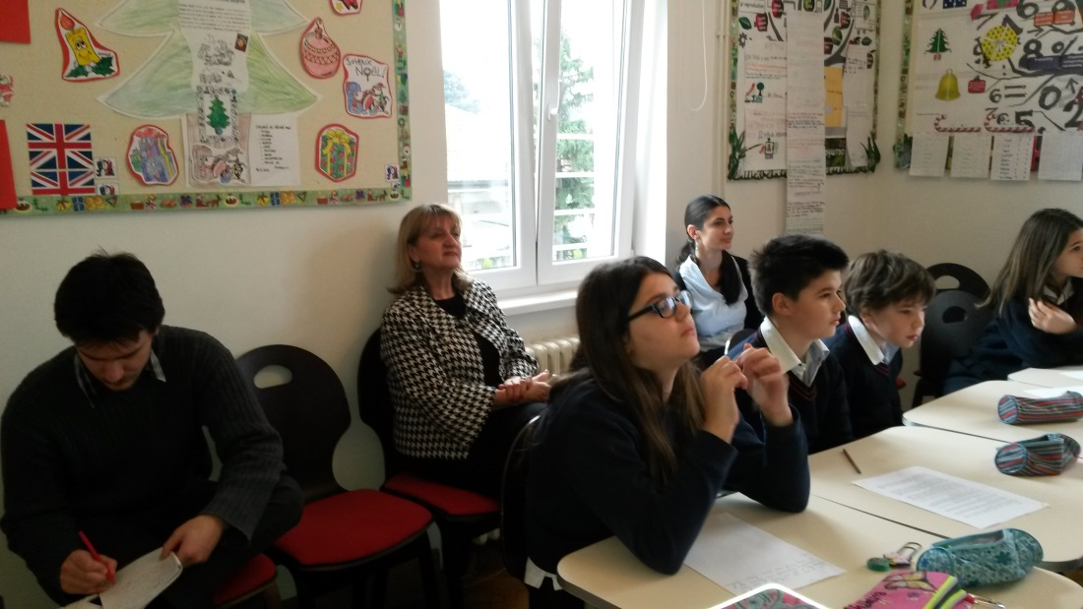
6. Активност ученика
Презентација родослова Немањића гостима (директорки школе, стручним сарадницима, учитељицама и ученицима других разреда) као наставног средства које ће остати наредним генерацијама.

